Slide 1

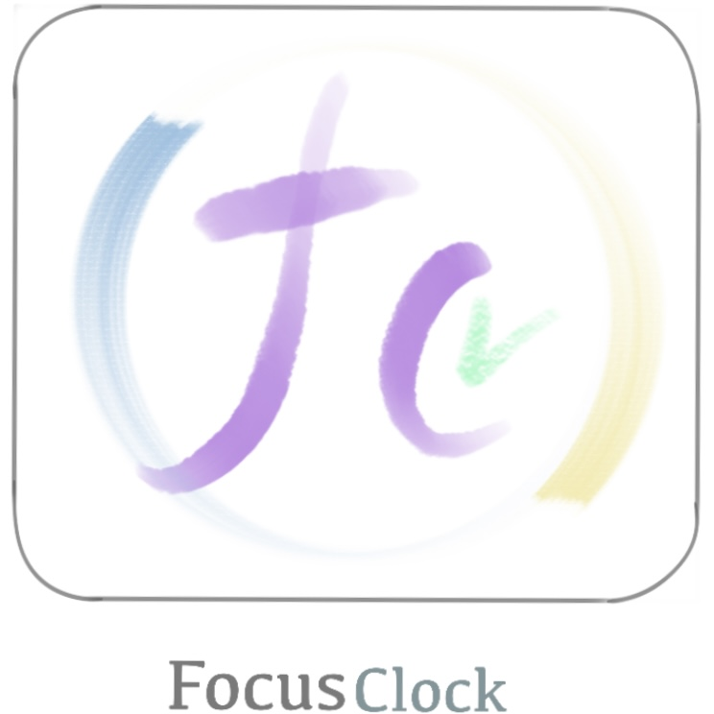
PHASE 3: FinalRelease
指导老师：沈备军
答辩人：12小组

Slide 2

01
产品特色与创新点
02
架构与关键技术
目录
CONTENTS
03
测试
04
经验教训&成员分工
05
Q&A

Slide 3


01
产品特色与创新点
设定的闹钟用游戏来偿还吧
和小狗一起摸鱼
带上好友一起面对残酷的世界
回顾自己的过去
如果你喜欢风格，努力的积分可以打造

Slide 4

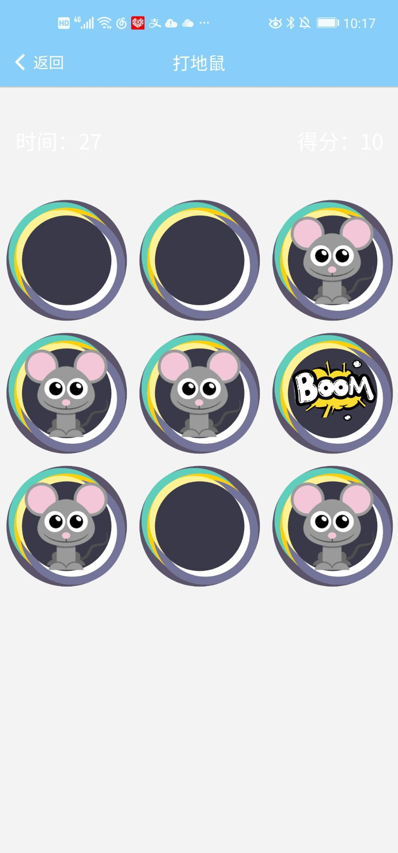

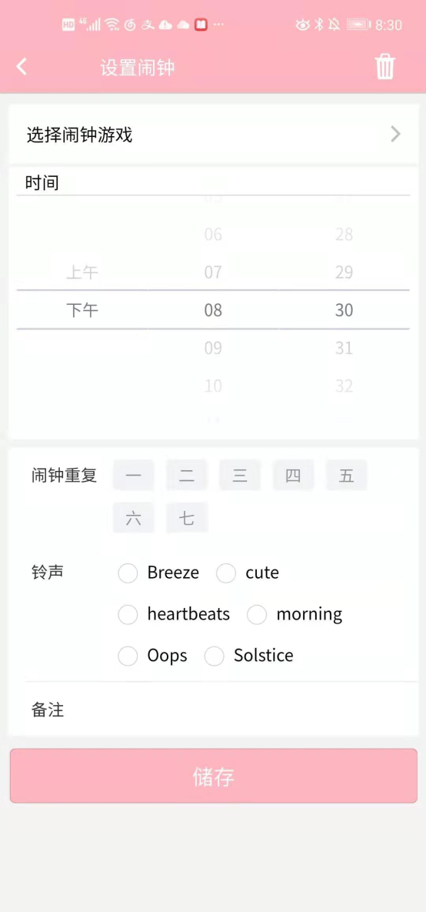
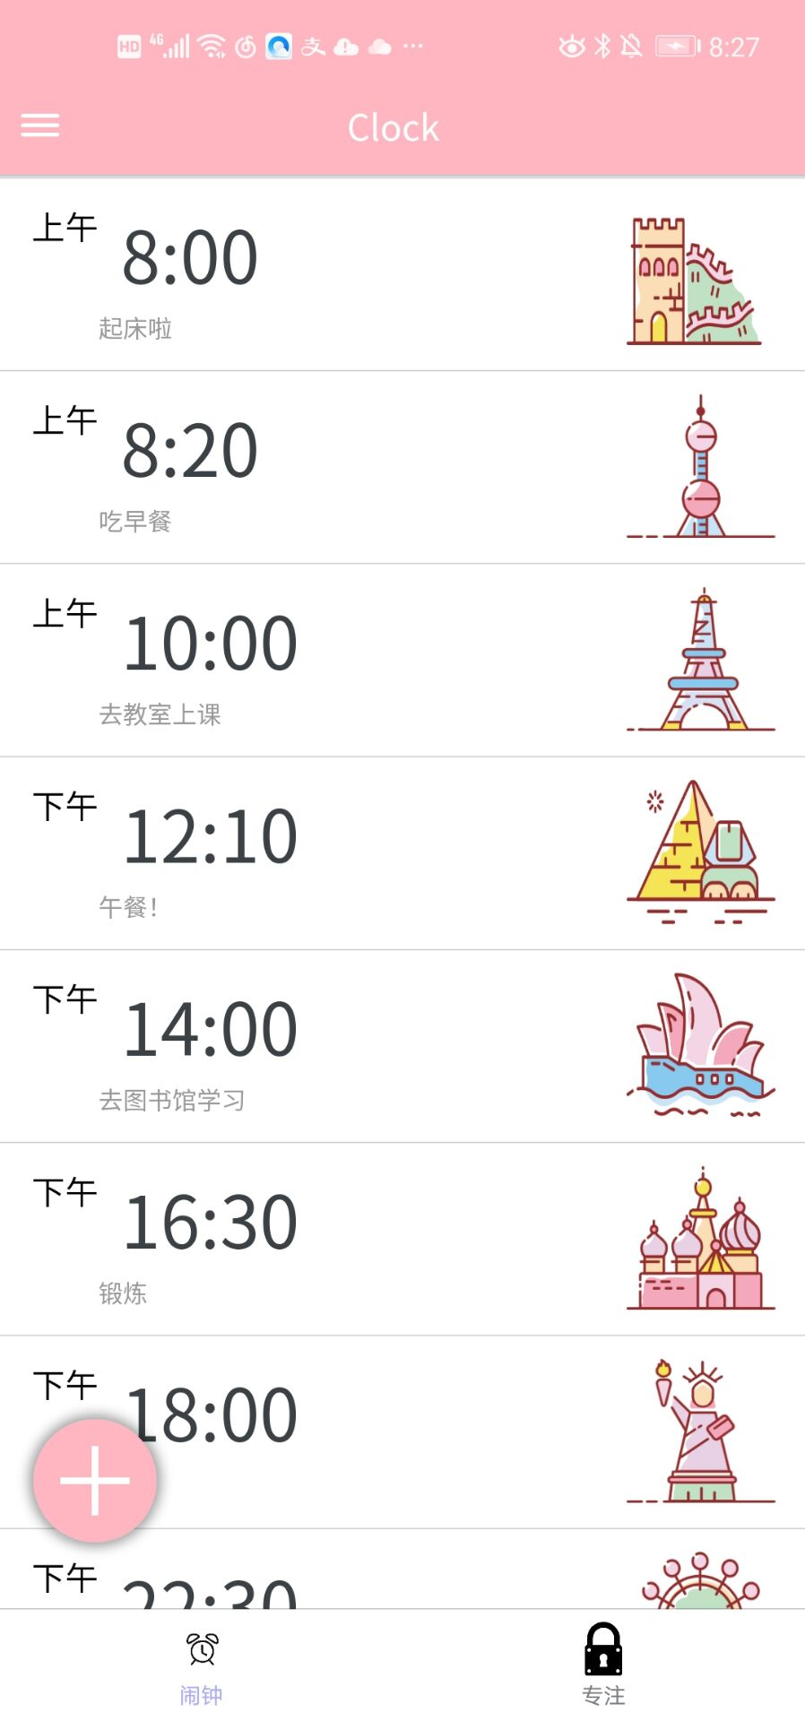
FocusClock
01- 产品特色与创新点-闹钟
在清醒理智的夜晚设下闹钟
1. 选择想玩的游戏
2. 定下一个明显不想起床的时间（也许你不想自己每天都做这个决定，那么请选择重复
4. 选一个铃声吧（为了避免让你感到厌烦，可以尝试换一换
5. 用备注激励自己
6. 接下来就交给我们吧
“
⭐
设定的总是被某种神秘力量驱使下关掉？十连闹钟连番轰炸也没能拯救一个delay？那么让关掉闹钟变得忧伤起来吧！
WHAT MAKES US
DIFFERENT?
早上用游戏来践行前一天的决心
伴随着铃声，请完成游戏关闭闹钟
很恼火？
很烦躁？
没有好心情？
对的 这样你就睡不着了
设定了多种游戏来拯救被睡意和懒散困住的你！

Slide 5
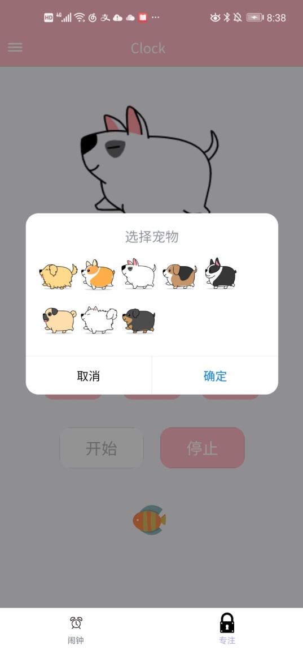
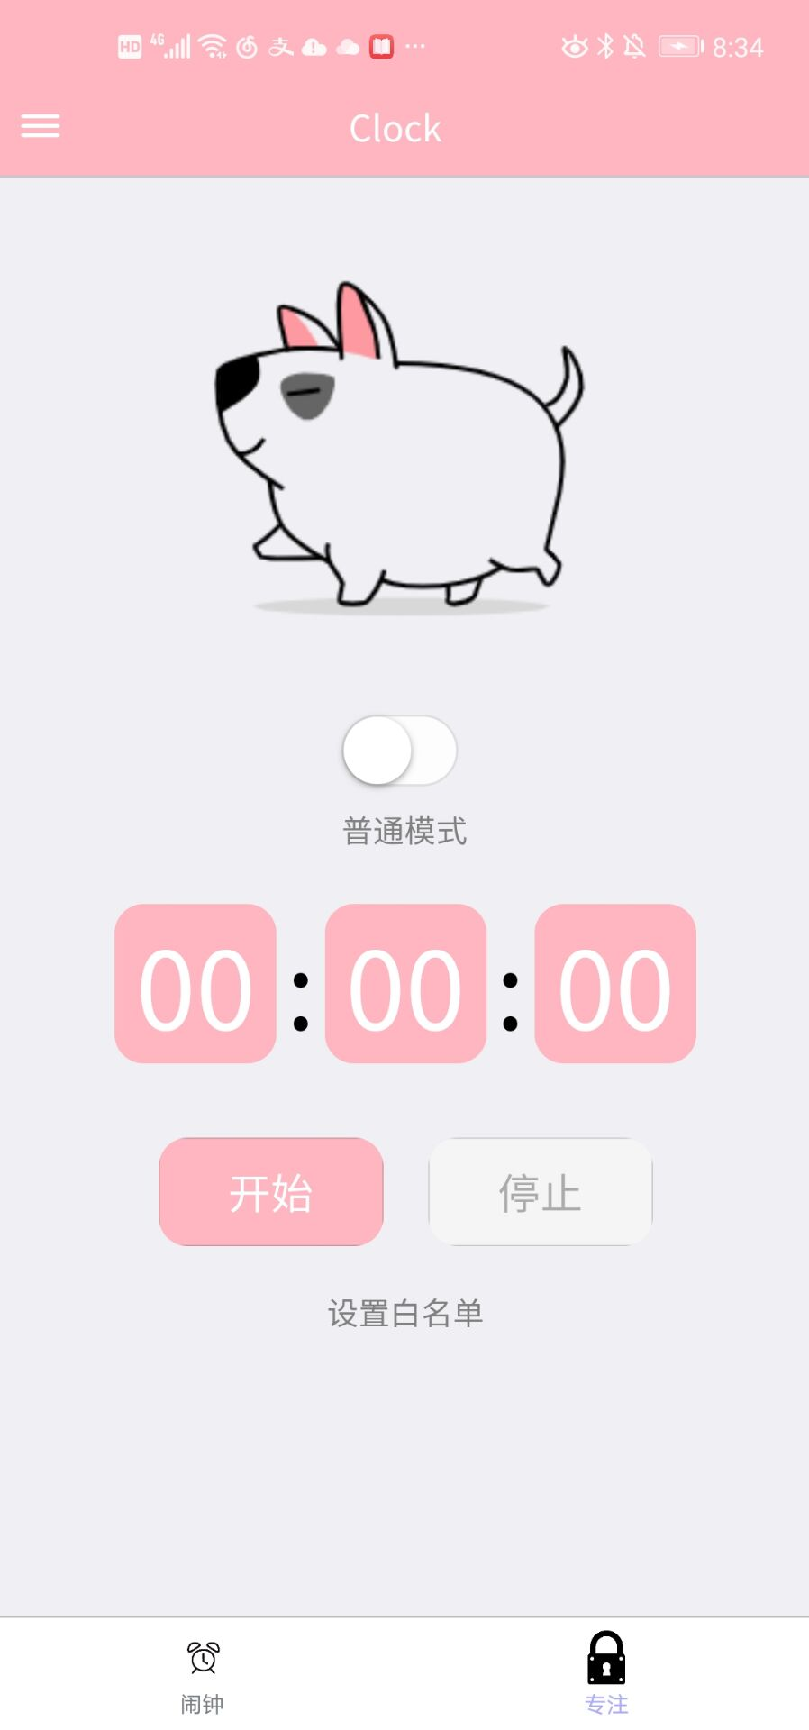
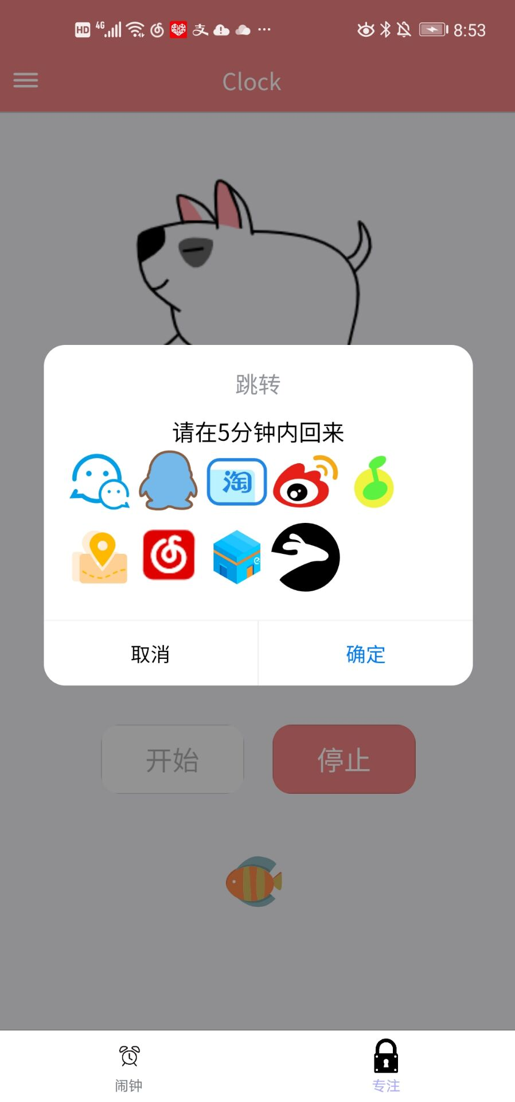
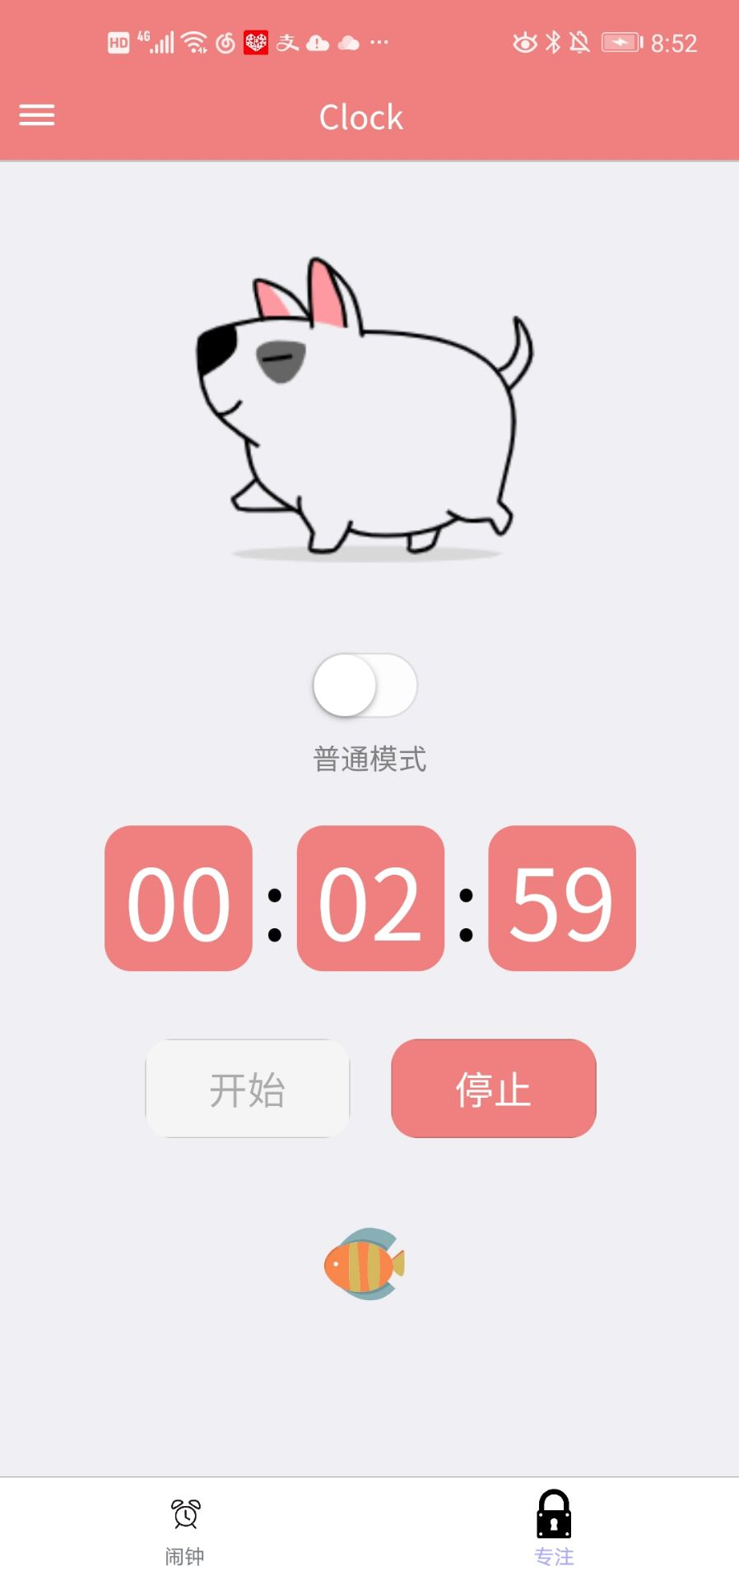

FocusClock
01- 产品特色与创新点-专注
WHAT MAKES US DIFFERENT?
选择你喜欢的小狗，做好准备就可以开始专注了！
“
手机放在那里总是无声的诱惑着你？专注的时候太无聊就算玩笔也很快乐？
那么不如和小狗一起专注，或者摸会🐟？
普通模式可以设置白名单，用户在专注期间只可以使用白名单中的应用，点击摸鱼按钮跳转到相关应用，但是如果5分钟没有回来则视为专注失败。
专注成功后会有积分奖励
但是如果中途失败的话，宠物就die了。
（像不像躺平的你 重新来过吧
深度模式则完全不能离开该界面，进入深度模式后，就乖乖锁屏，好好学习吧。

Slide 6
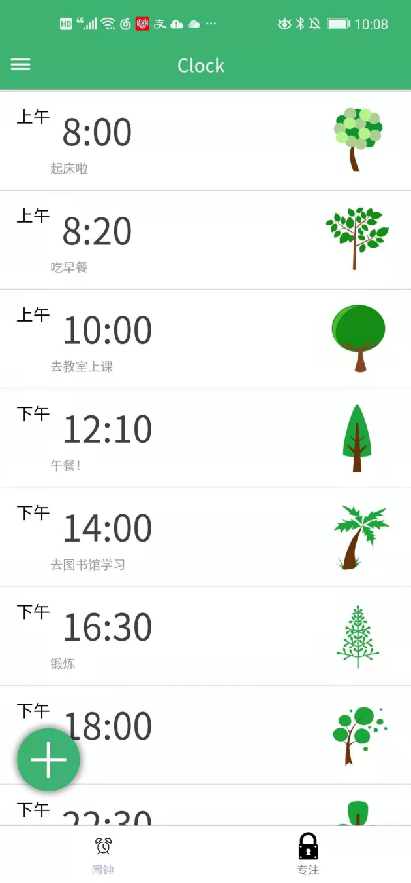
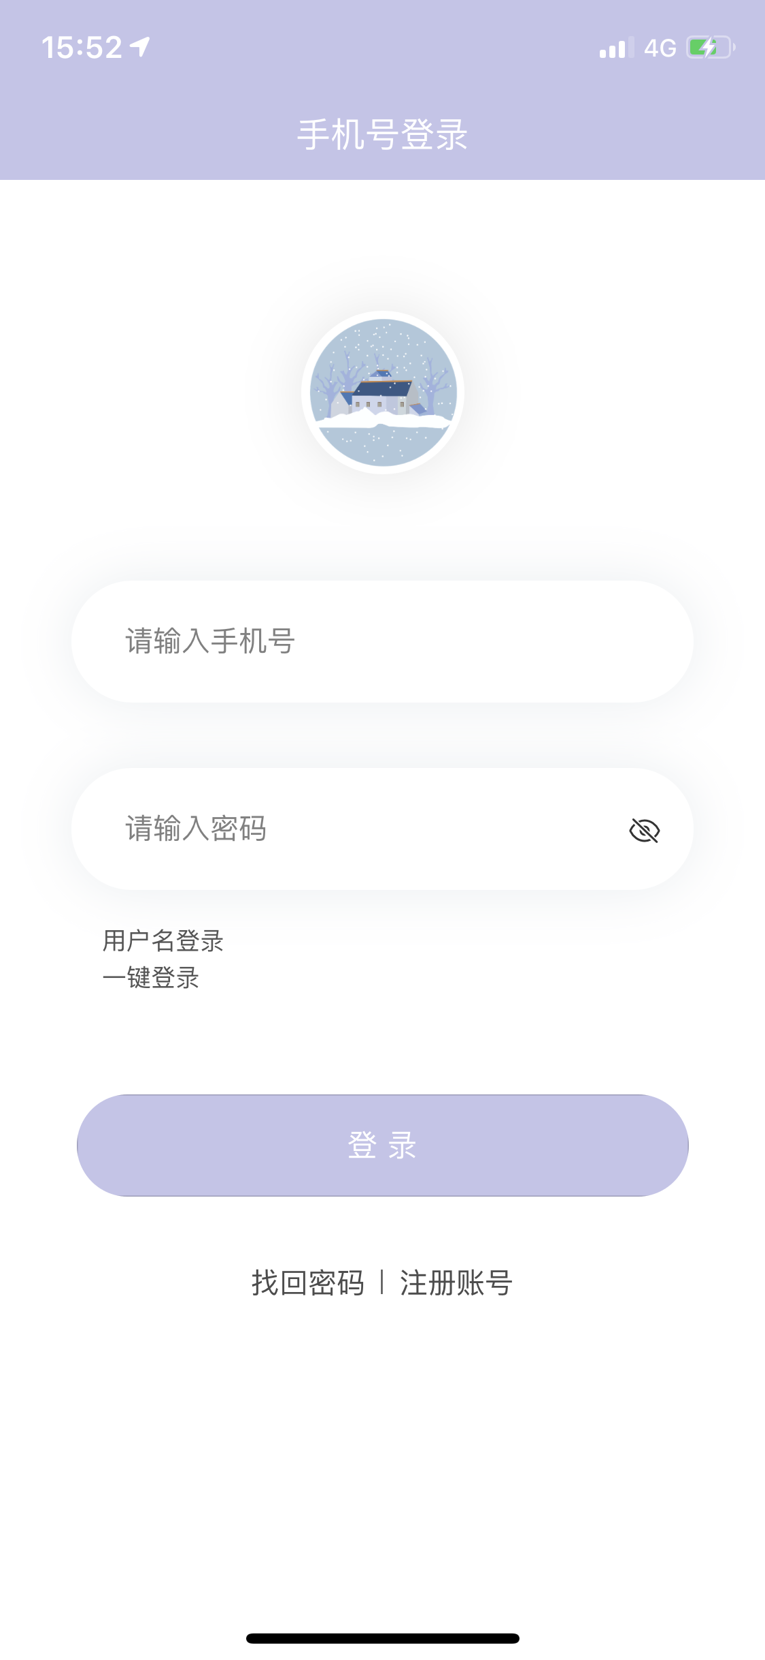
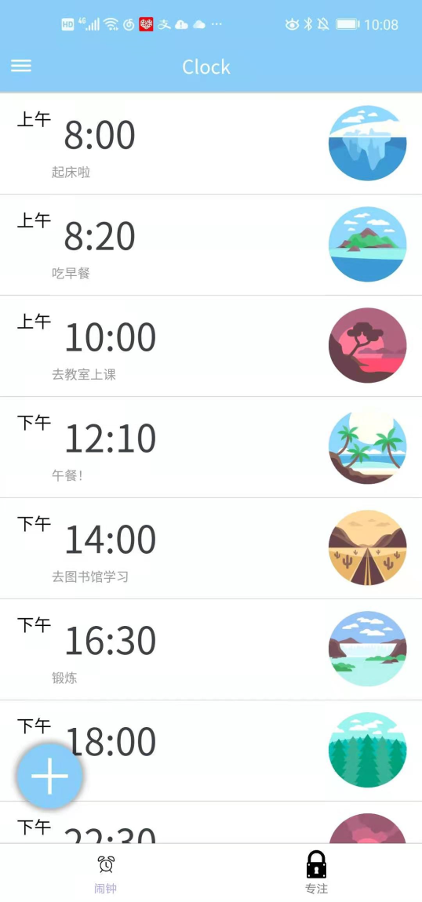
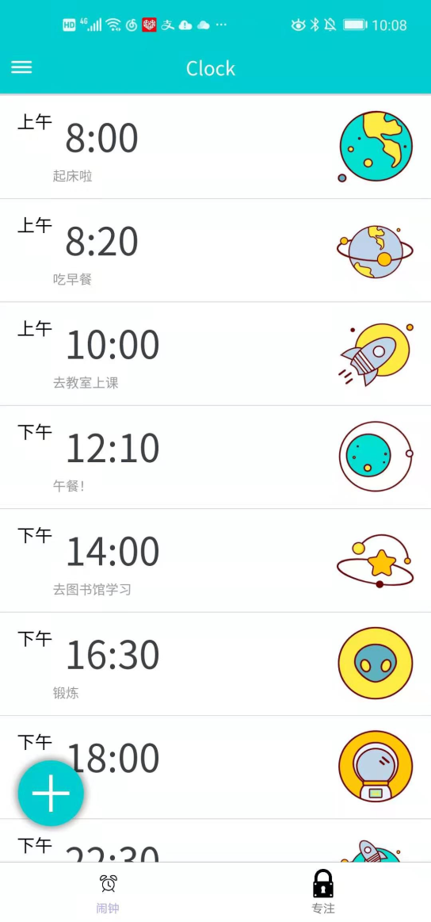
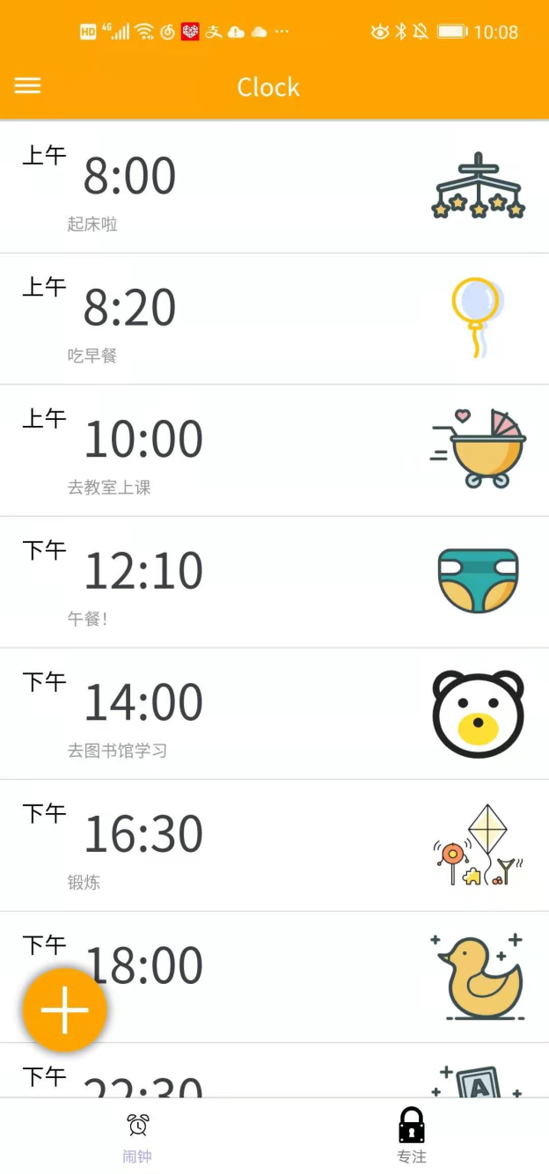
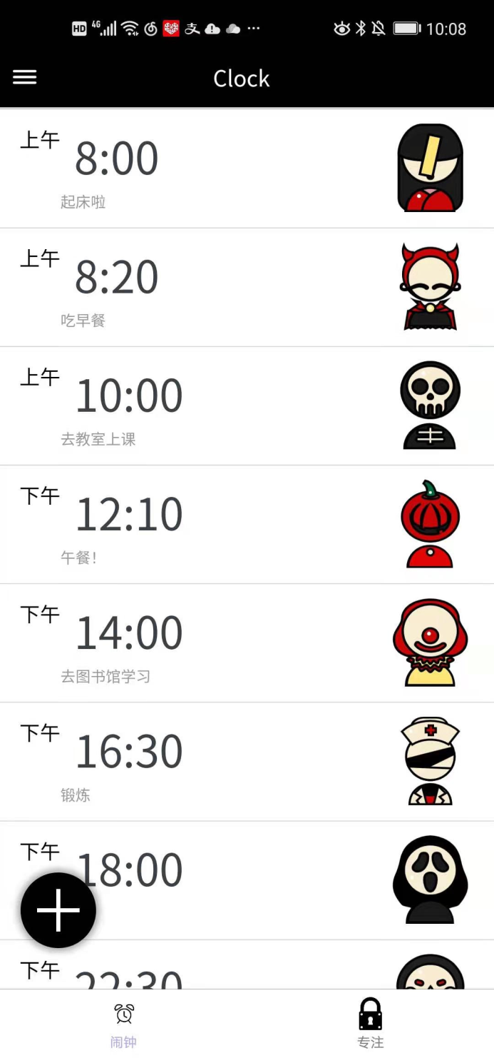
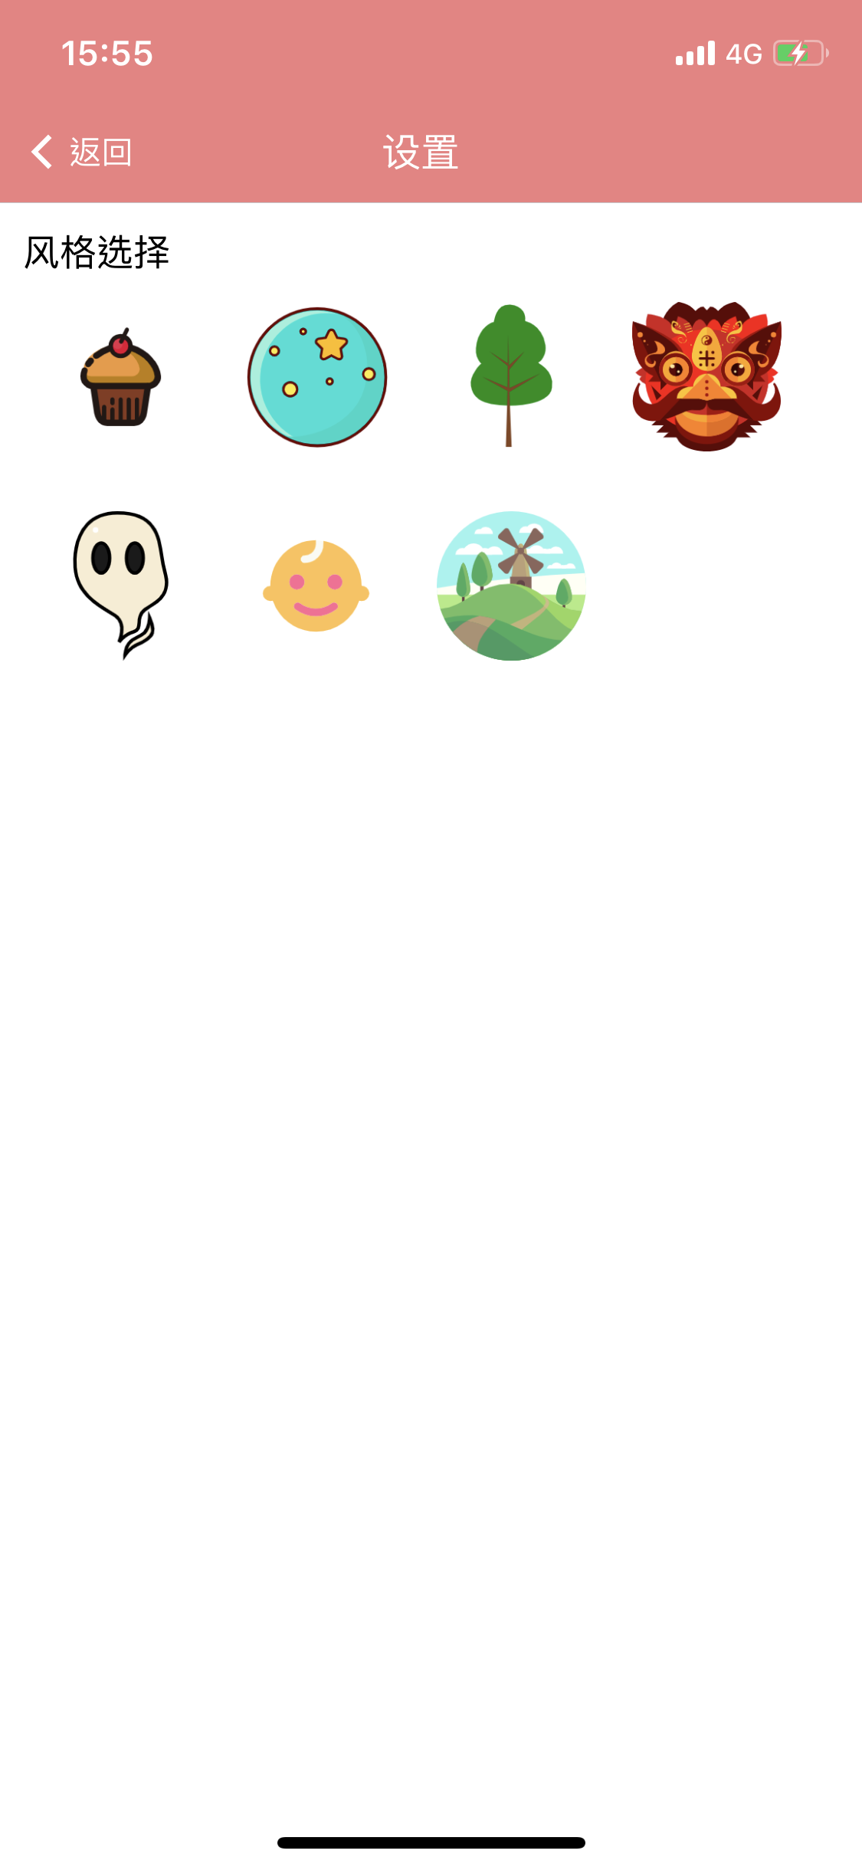
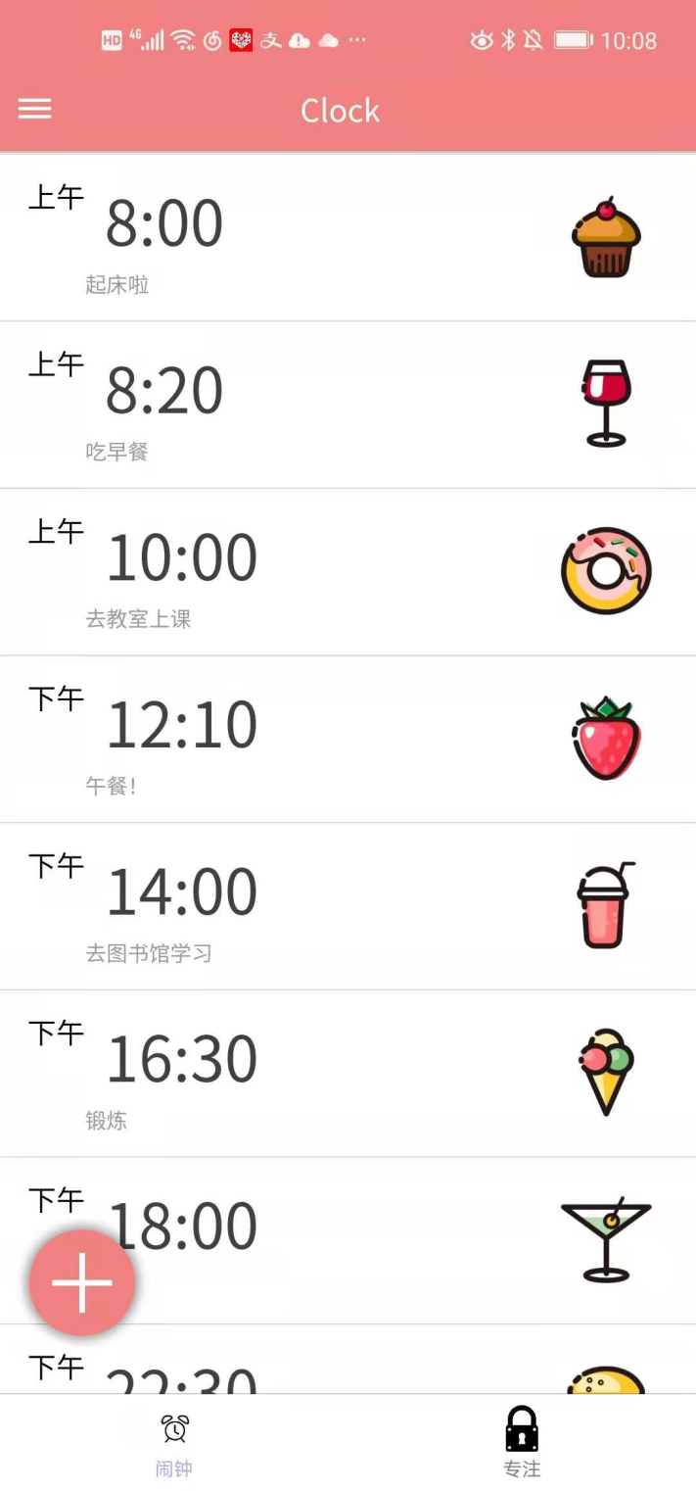
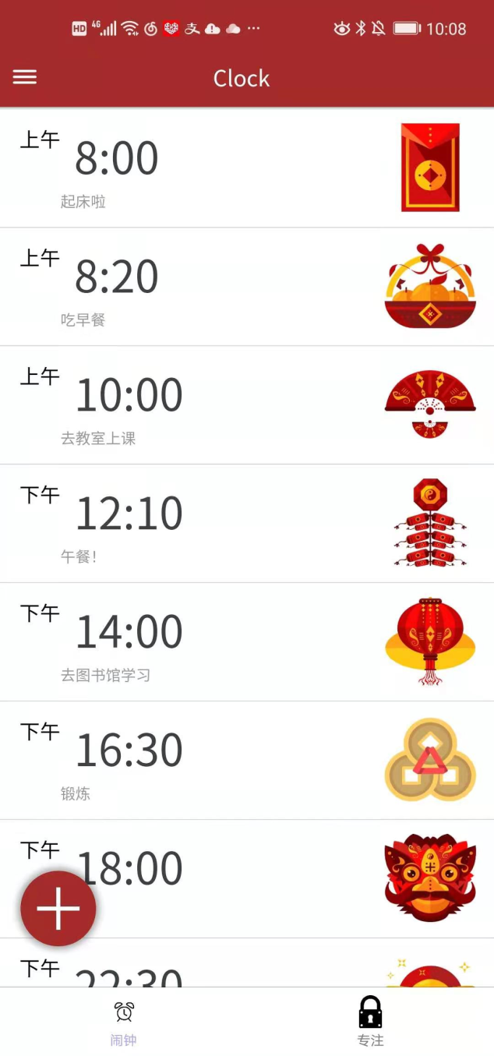
FocusClock
01- 产品特色与创新点-风格切换
冬日紫
对这冬日紫色有点腻味了？
没关系！
我们还提供不同的风格
选择自己的风格，
让专注和摸鱼都更属于自己
GREEN
或者是让眼镜休息一下？
看看树木
遨游太空，探索星球
SPECIAL
也可能这些都不够
那么 为即将到来的春节庆祝？
或者重温过去的万圣节
PINK
来一点粉色的少女心？
游览可爱的世界各地
添加更多闹钟来探索世界美食吧
BLUE
或者 因为ddl而感到有点down
来看看各种景色
让轻快的黄色light up你的阴郁

Slide 7
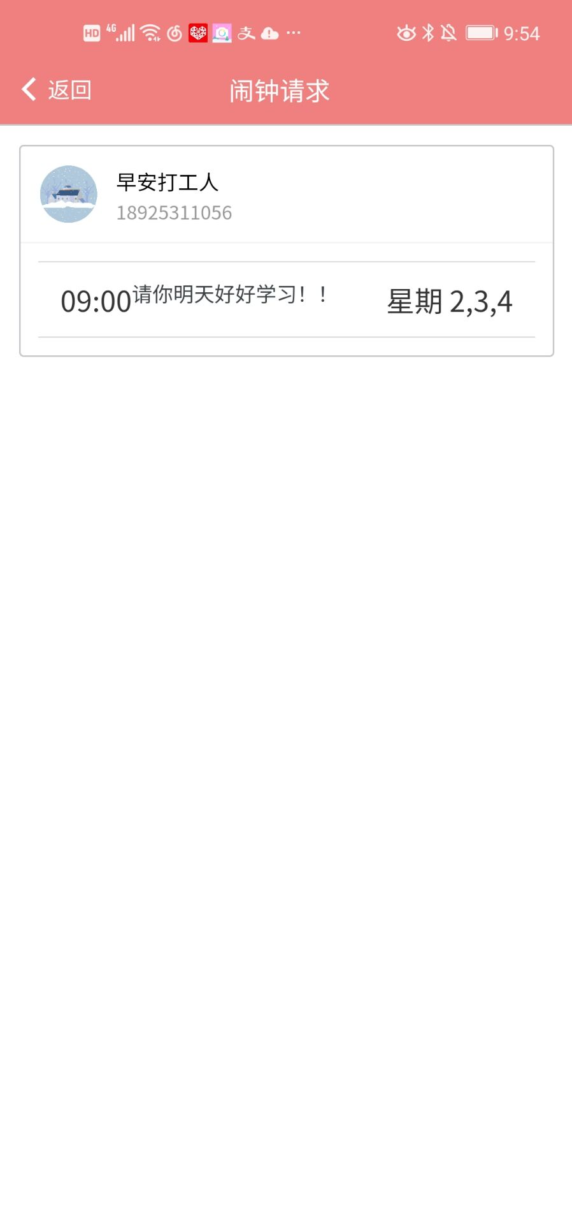
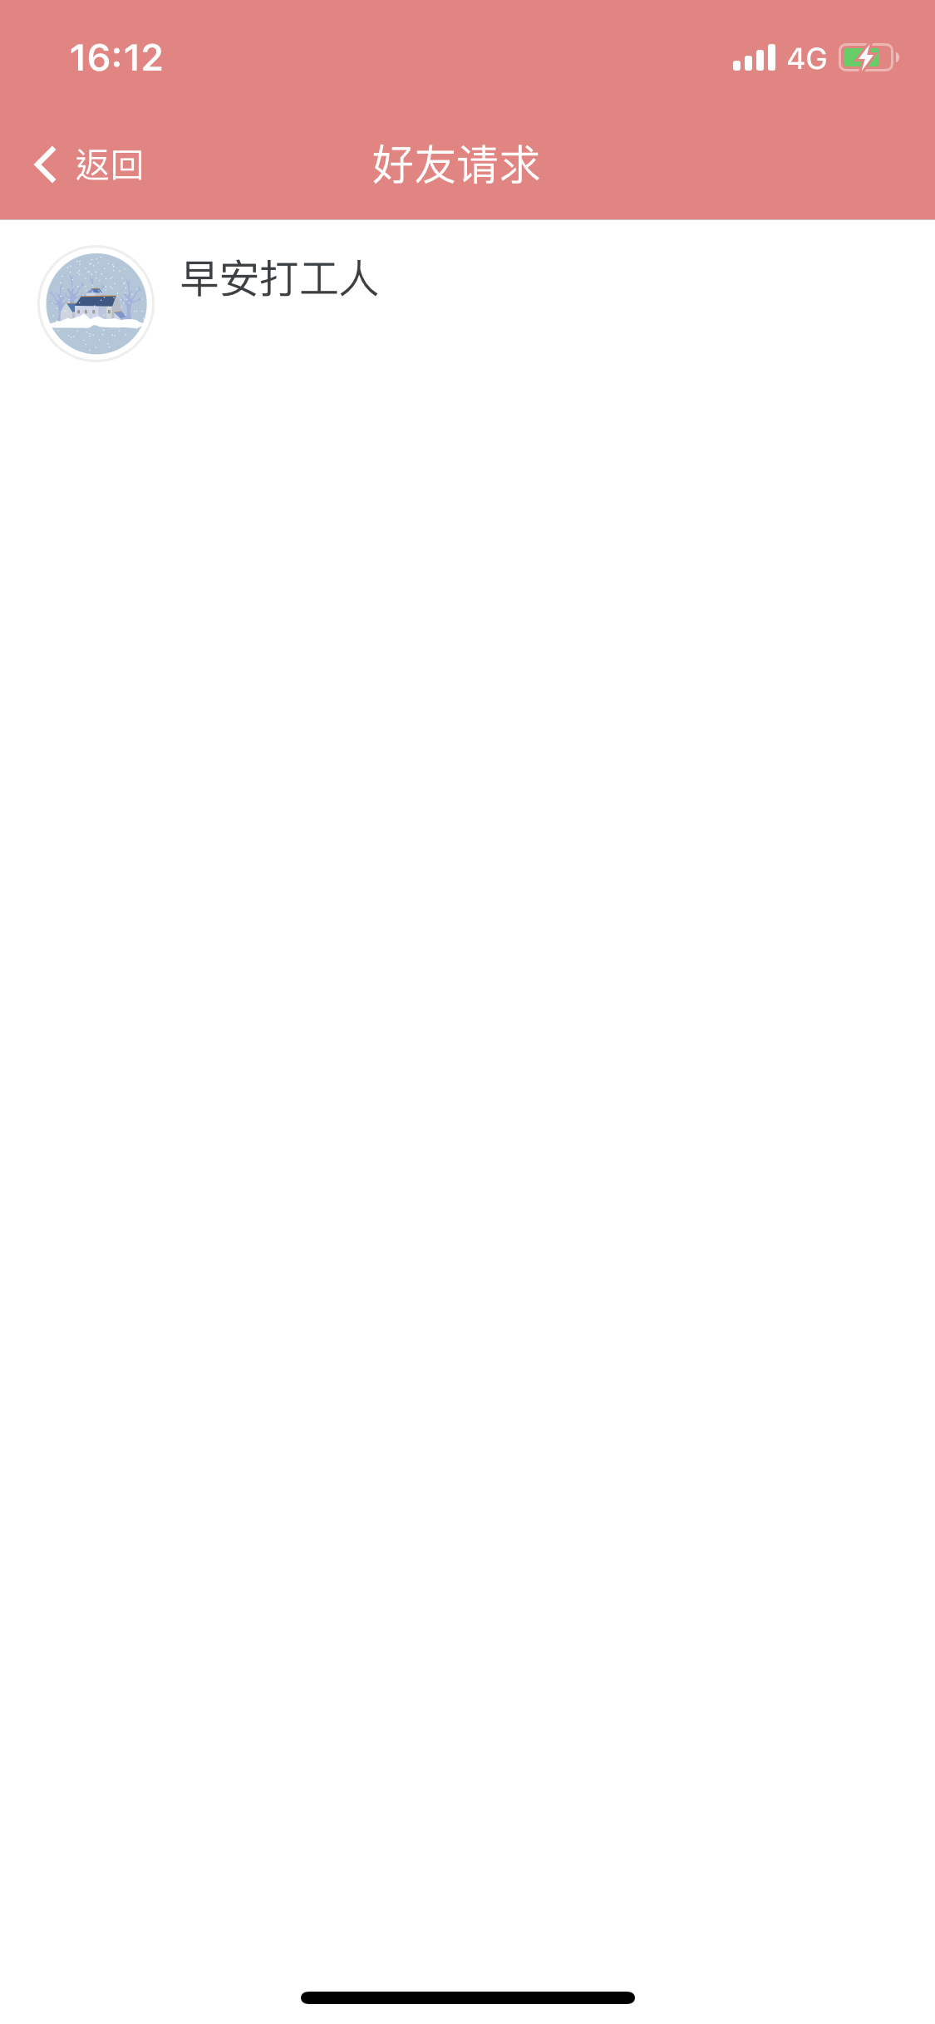
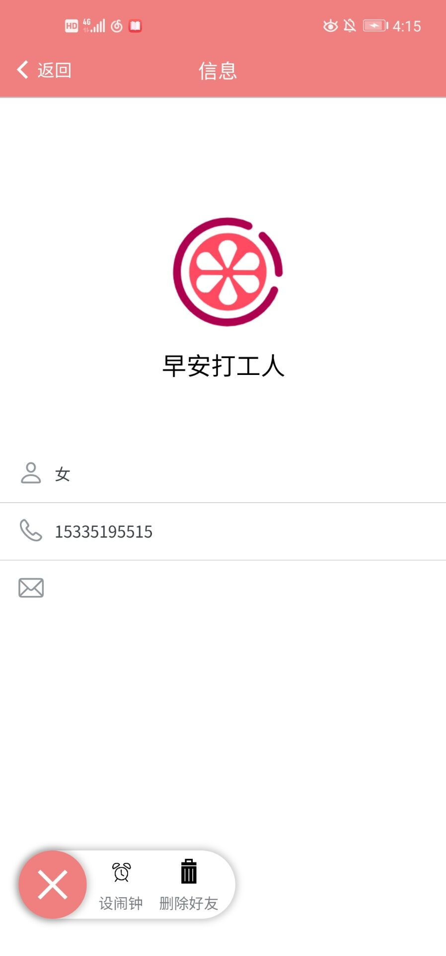
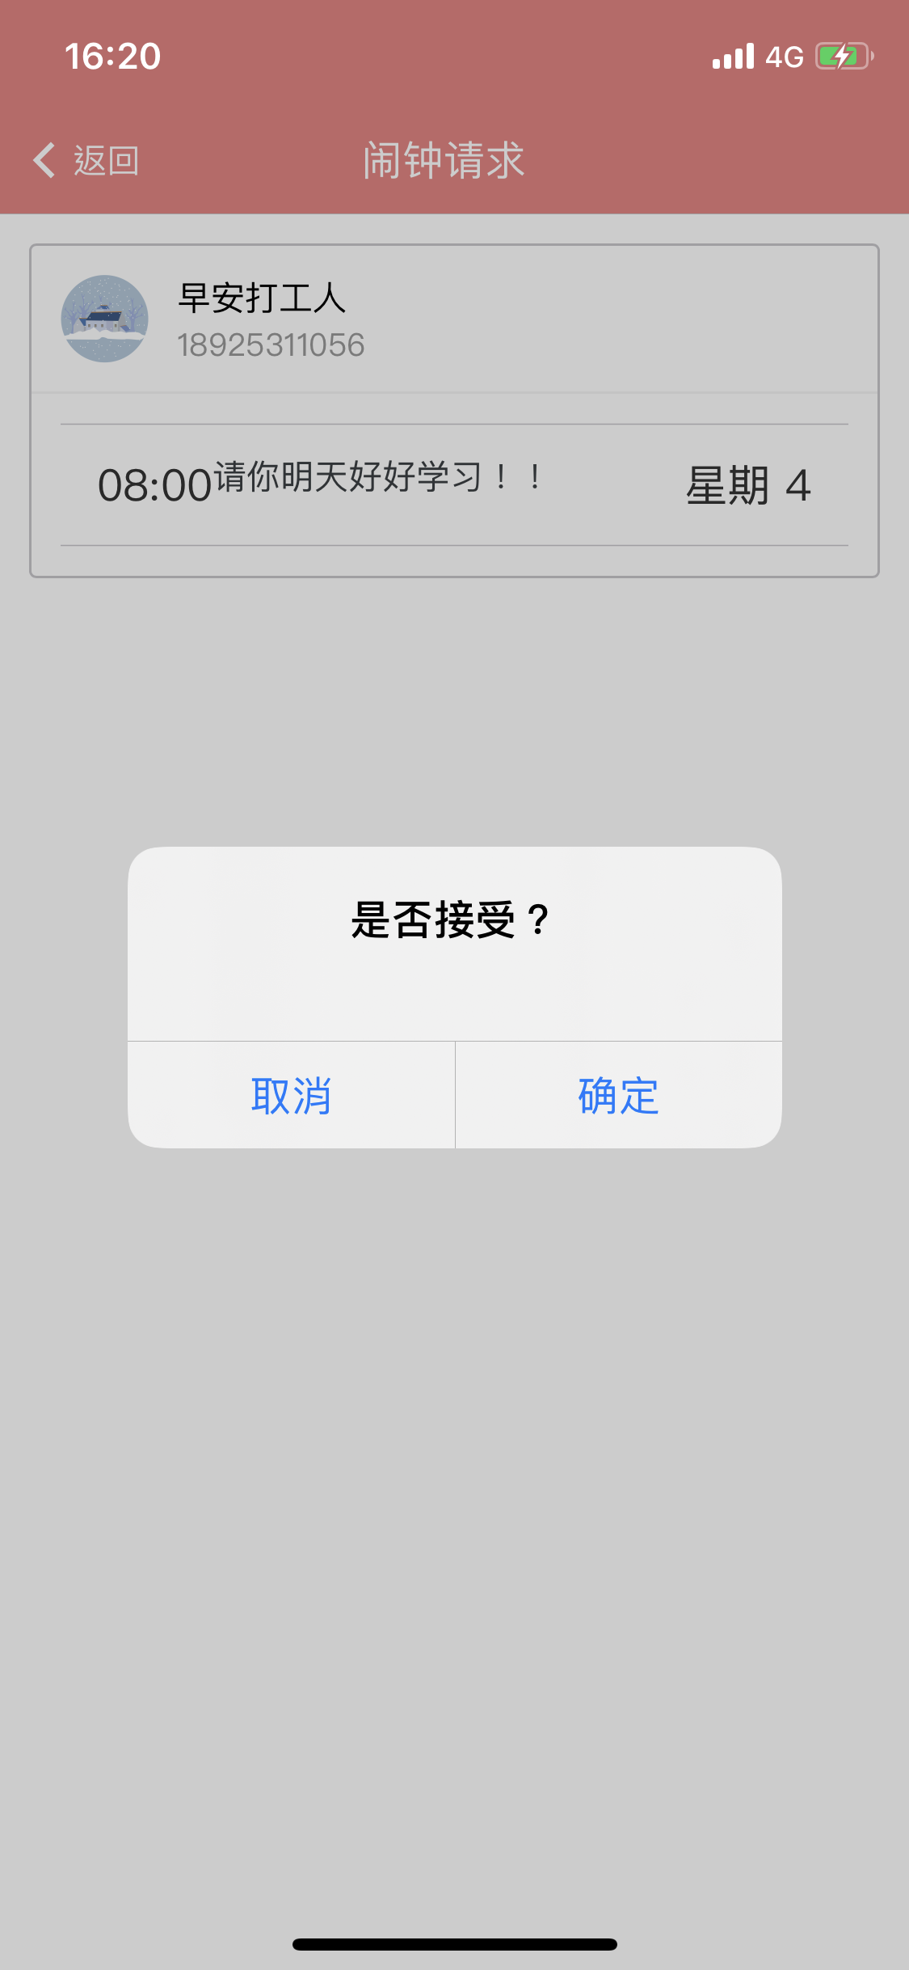
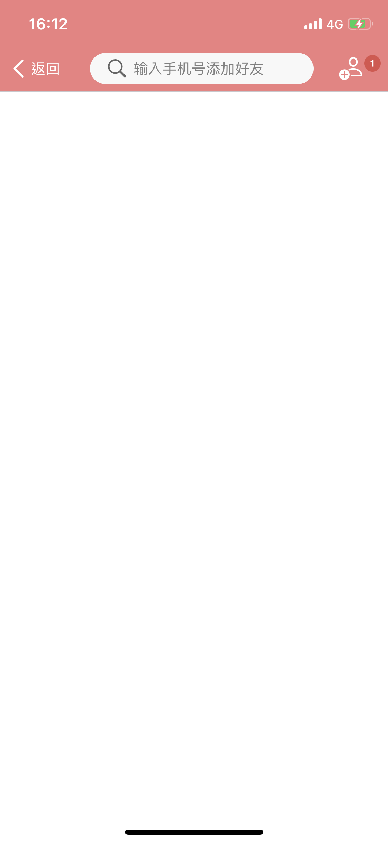
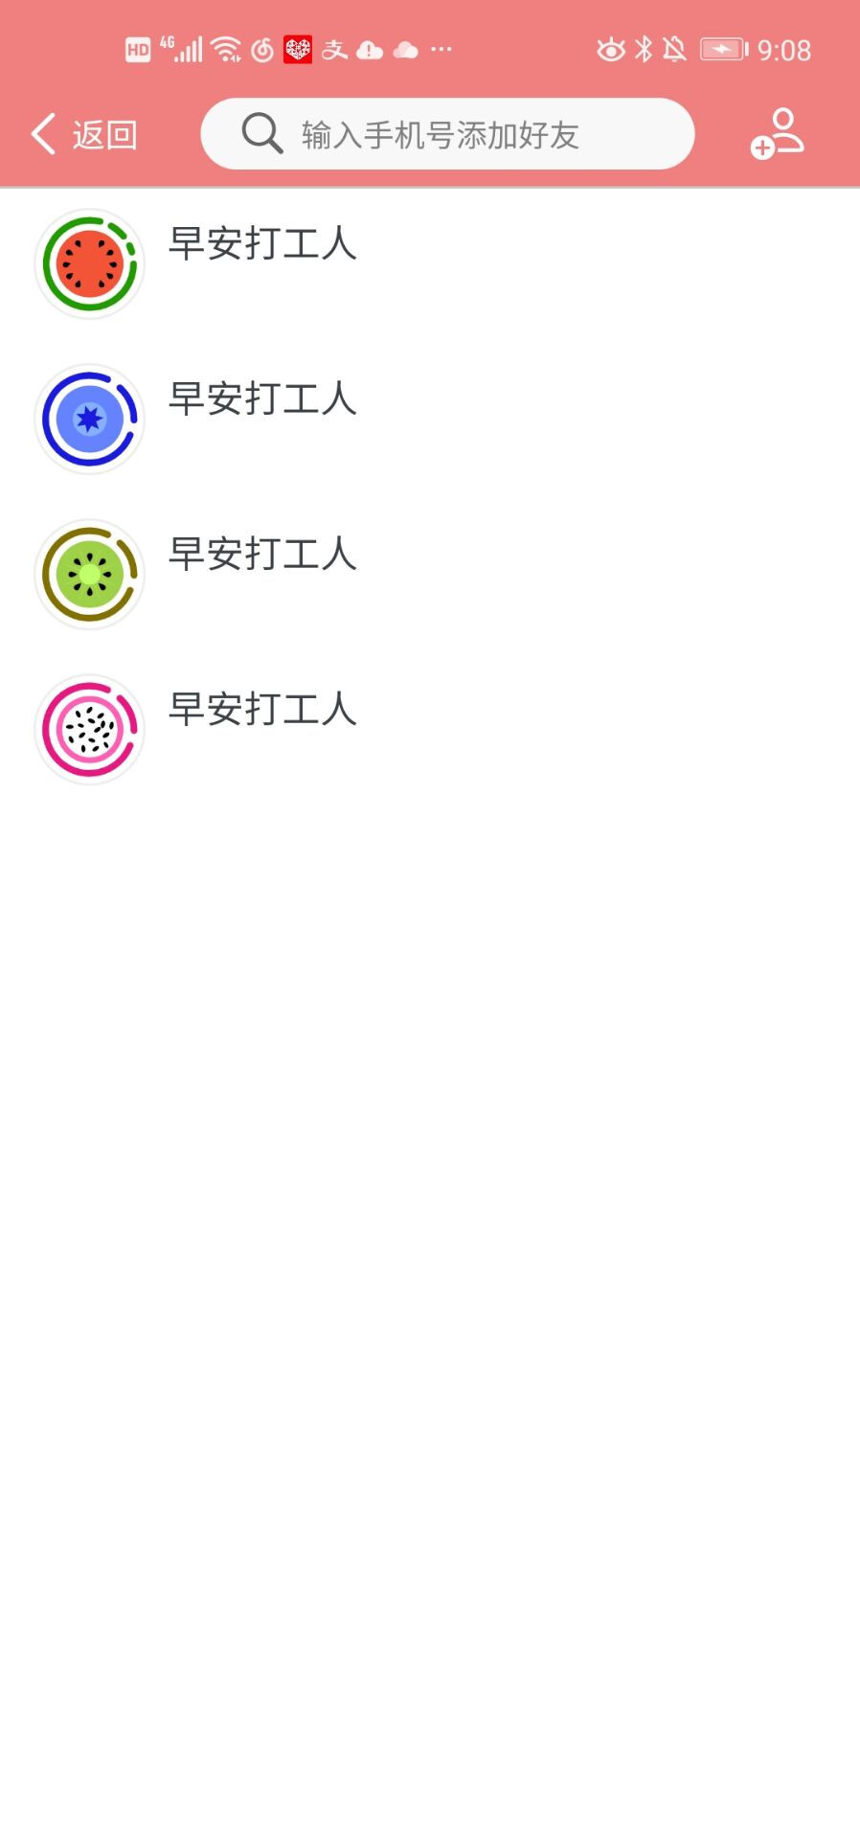



FocusClock
01- 产品特色与创新点-好友
好友系统
添加好友
为好友添加闹钟
独自努力
一起努力
一个人在学海浮沉
一起面对这世间的残忍
用户之间可以互相添加好友，根据手机号搜索用户并发送好友请求，一旦对方接受了你的请求，你们就会出现在对方的好友列表中。
接受好友给你设置的闹钟，该闹钟就会出现在闹钟列表中

Slide 8
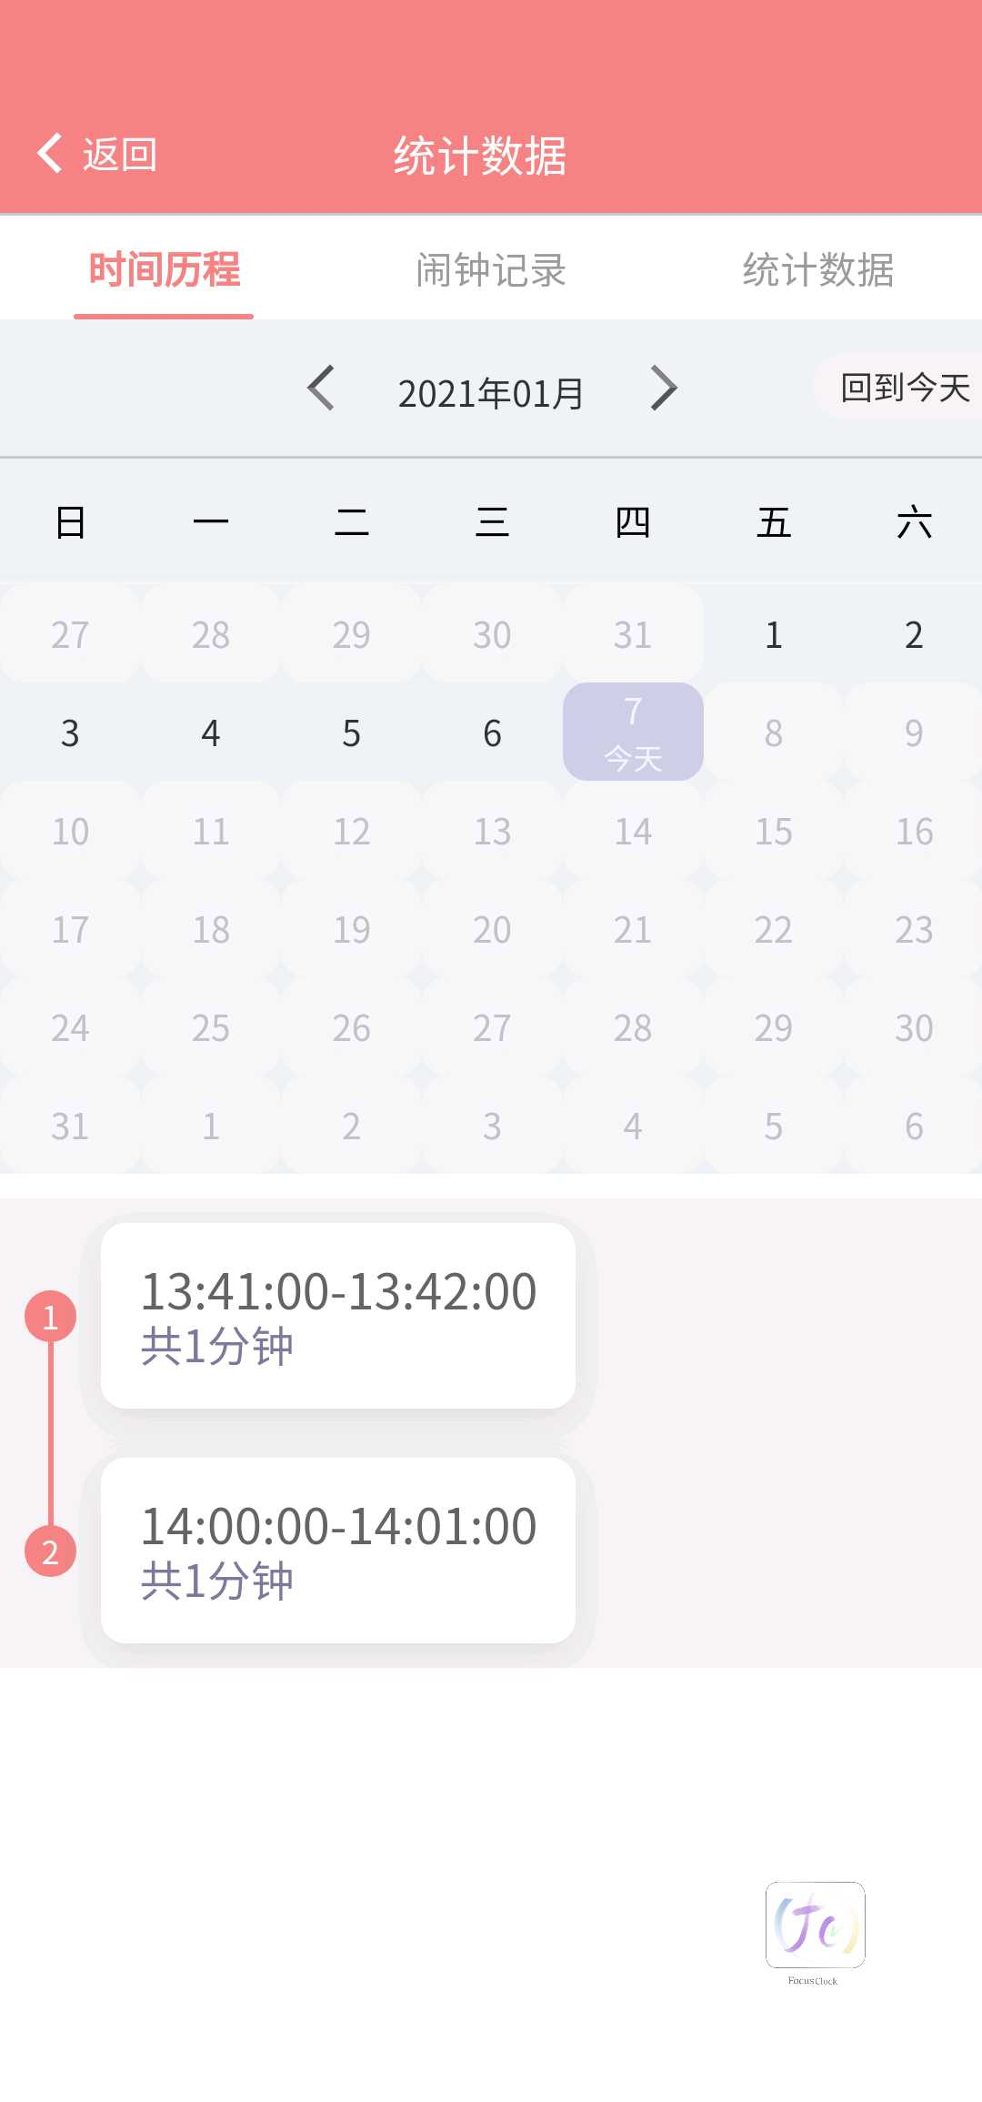
FocusClock
01- 产品特色与创新点-数据
WHAT MAKES US DIFFERENT ?
提供更多的数据展示，让你能够回顾到自己认真的点点滴滴并且分享给好友一起看。
01 专注历程
数据
分享
02 闹钟数据
图表
1. 按照日期回顾自己的专注记录
2. 按照时间回顾自己的闹钟记录
3. 按周/月度统计时长
微信
1. 截图配文分享到微信
03 统计数据
04 截图分享

Slide 9
FocusClock
01- 产品特色与创新点-功能汇总
注册新账户，通过短信验证手机号
手机号登录，用户名密码登录
一键登录
邮箱验证
查看统计数据（专注记录，闹钟记录）
分享统计数据
专注（普通模式），设置白名单与跳转
专注（深度模式）
切换风格
新建闹钟
修改闹钟
删除闹钟
闹钟响起，游戏任务界面弹出
完成游戏，闹钟任务完成
查看或修改个人信息
搜索用户，查看该用户信息
发送好友请求
通过或拒绝对方的好友请求
给好友设置闹钟，发送闹钟请求
通过或拒绝好友发来的闹钟请求
积分系统

Slide 10
02
架构与关键技术
usecase
逻辑/部署架构
数据/实现/技术视图
云函数验证
白名单实现
闹钟计时器
权限获取

Slide 11
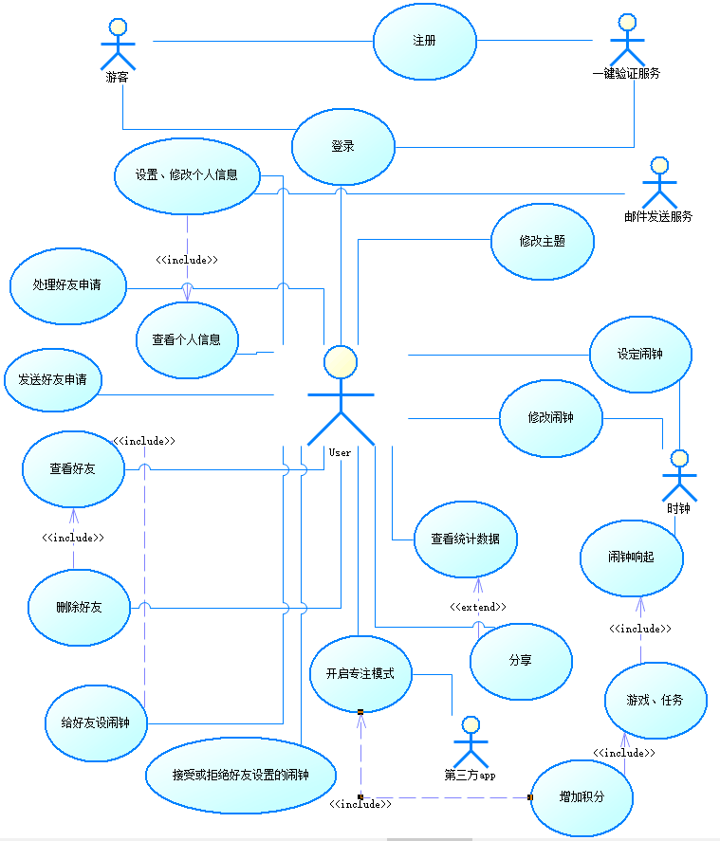
usecase
“
“
”
”

Slide 12
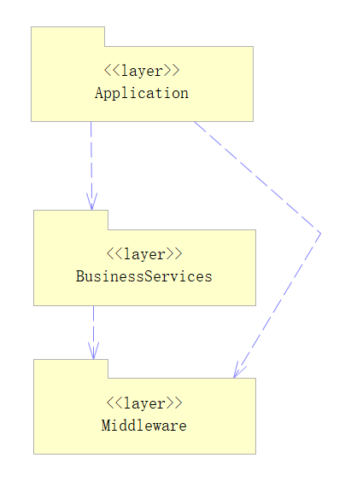
逻辑架构
逻辑视图由3部分构成，分别为Application层，BusinessService层和MiddleWare层
1. Application层 这一层支持和用户的交互，包括本项目实现的所有业务逻辑：开启专注模式、设置闹钟、增加好友等。
2. Business service层 这一层包括了一些通用服务：邮件发送系统、软件发送系统。
3. Middleware层 这一层支持和DBMS(database manager system)的连接,包括增加、删除、修改、查询。

Slide 13
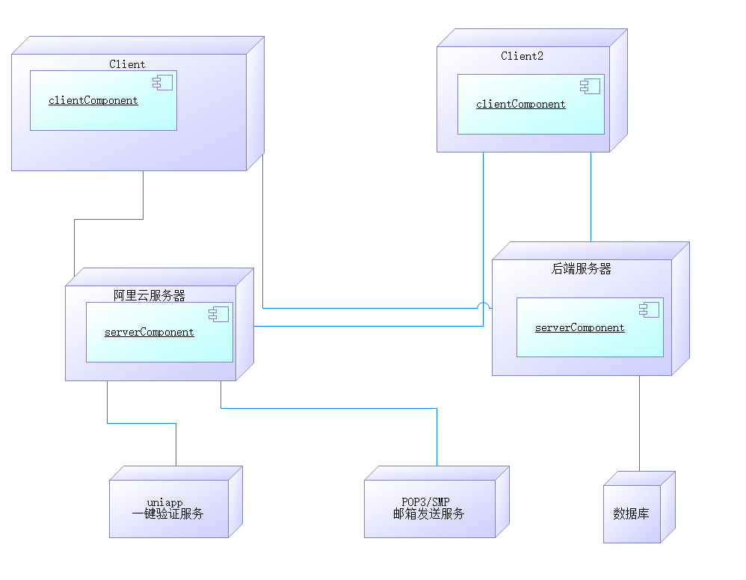
部署架构
1.Client
用户在自己的设备（手机）上操作，与服务器交换数据。
2.Server
服务器系统为linux系统，用户设备通过网络与服务器连接。
4.Email service
这是邮件发送服务，用户填写邮箱时需要验证邮箱，可用于找回密码。
3.Uniapp一键验证服务
这是uniapp提供的验证服务，用户登录和注册的时候会用到这个服务。

Slide 14


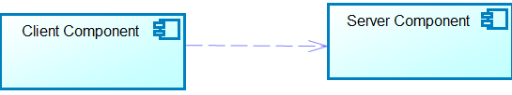
实现视图 （C/S）
数据库
MySQL & MongoDB
基本用户信息表、闹钟、专注数据表
提供数据分析
阿里云服务空间
一件验证服务
公共函数模块
usercenter模块
POP3/SMP邮箱发送服务
手机端APP
IOS和ANDROID平台通用
Uniapp实现
闹钟、游戏、数据、好友等模块
后端
SpringBoots.
docker部署
数据处理逻辑及安全设置
第三方APP
白名单跳转
分享图文
微信/微博/淘宝
饿了么/美团
QQ音乐/网易云音乐

Slide 15
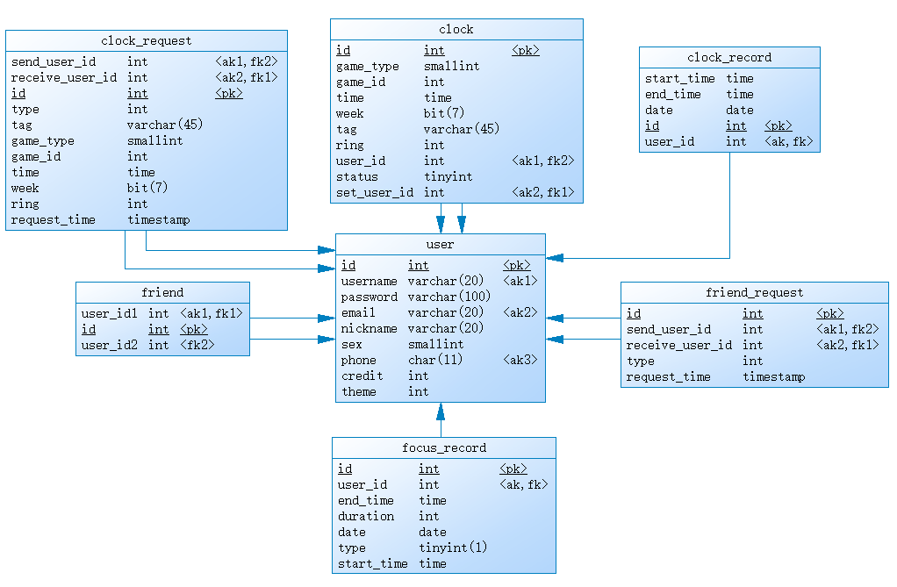
数据视图
数据视图在本项目后期没有大的改动。

Slide 16
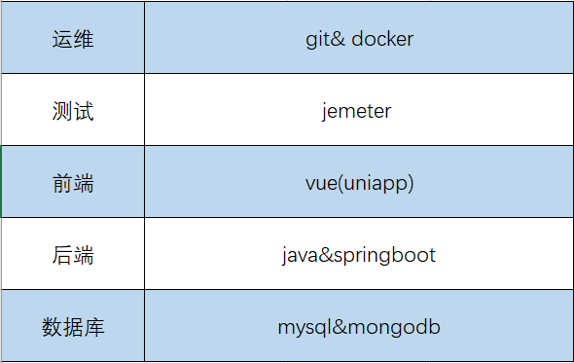
技术视图
本项目历经所有阶段选用：
1. uniapp集成开发环境及vue作为前端开发框架。
2. 联合使用MySQL和mongodb完成多类型数据的数据库搭建。
3. 后端采用springboot框架实现并通过服务器部署
4. 合作交流由github实现workflow，docker支持后端部署及后续运维
5. 后端性能测试依赖Junit5和jmeter实现。前端测试主要由人工测试。
Jmeter

Slide 17



云函数验证
uniapp原生更新与接口
01一键认证
将unicloud函数部署到关联的阿里云空间，兵团通过协作功共同修改，不断部署和更新。
WHAT MAKES US DIFFERENT?
使用unicloud部署云函数来实现验证功能
与后端数据处理分离，使得验证成为独立服务函数。
1. 因为相关法律规定申请不到阿里云短信服务的签名权限。
2..常用第三方验证软件也不支持仅标准基座运行，需要打包申请证书。IOS/ANDROID端不同证书均需商用注册备案等。
3.uniapp重大更新之后自带一键认证功能，可以联合多运营商实现取号和认证。然而新接口存在较多问题，部分号段不稳定或有问题
02邮箱认证
开通QQ邮箱的POP3/SMTP服务，同样通过部署云函数来实现邮箱发送服务。
参与到uniapp一键登录的接口测试？

Slide 18




闹钟计时器
APP内实现闹钟流程
获取&筛选
通过后端接口获取所有闹钟列表，先筛选出当天需要响起的闹钟，再筛选出在当前时间之后的闹钟。
实现效果
通过计时器保证所有闹钟想起，相当于实现了闹钟的内置逻辑
01
03
02
04
平台适应性
为了保证IOS/ANDROID系统下都有相同的效果，所以选择在APP内内置计时器实现闹钟流程
计时器
计算闹钟时间与当前时间的差距，根据差距设计计时器，保证每个计时器都会准时响起。.

Slide 19
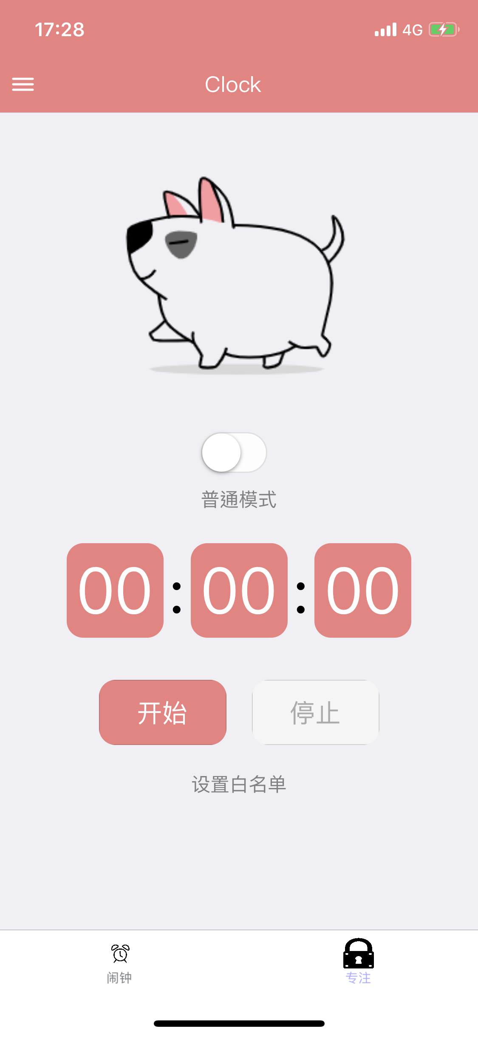
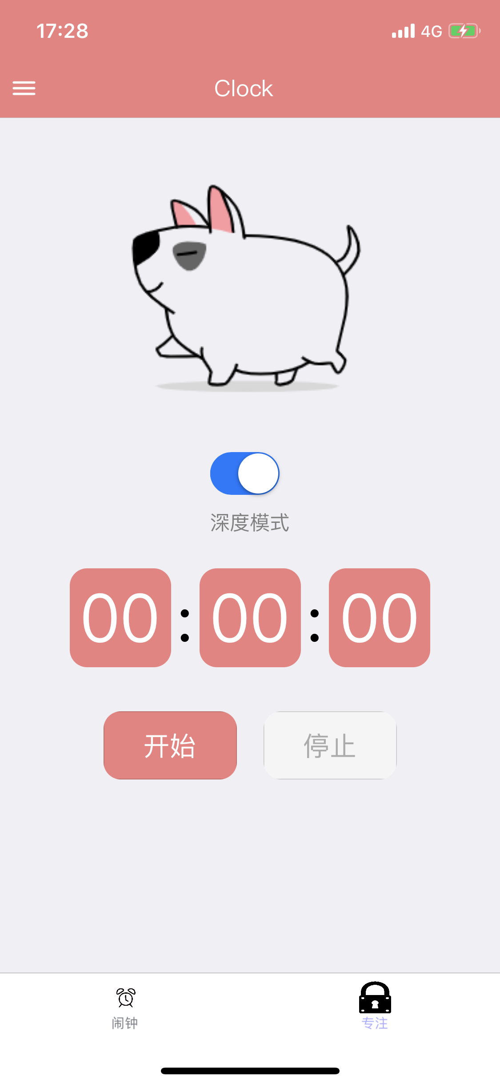


白名单实现
限定时间内的跳转
该app已获得第三方app的权限，用户在普通模式专注时只能获取白名单上的app的跳转接口，离开app的方式只能是由接口跳转或是熄屏，并设置5分钟的计时器，如5分钟内未返回则专注终止，当离开app时，本地会判断用户是否处在普通模式，是否是从跳转接口离开，是否是由熄屏造成，否则视为专注失败。
通过switch选择判断当前模式。
设定字段根据当前的判断。
switch控制模式判断
对每一个可跳转的APP推送接口的字段，通过选项框更改当前可跳转的字段接口。
深度模式
普通模式
选项框控制需要开放的接口判断
第三方权APP&计时器
微博/微信/QQ音乐/网易云音乐/美团/饿了么/淘宝
第三方APP权限获取与申请
跳转接口导入
计时器定时判断离开时间
白名单的实现主要仍旧考虑到IOS/ANDROID的双平台适应性。因为IOS不支持任何应用尝试获取后台运行的其他应用的状态，所以市场上大部分现存的专注APP经常只在ANDROID版本客户端提供白名单特性。但我们在实现的时候就考虑到了这一点，所以通过内置计时器跳转的方式来判断用户是否在摸鱼，摸鱼时长是不是超过了限定时长

Slide 20
权限获取
依托uniapp的打包配置实现手机上的各项权限获取
相机权限
截图分享.
后台运行权限
后台保证计时器仍然正常工作
相册权限
截图保存
第三方APP服务权限
白名单跳转和分享跳转
数据读取权限
读取时间和软件运行状态
声音权限
播放闹钟铃声

Slide 21
03
测试
前端功能测试
后端非功能性测试
单元测试
性能测试

Slide 22

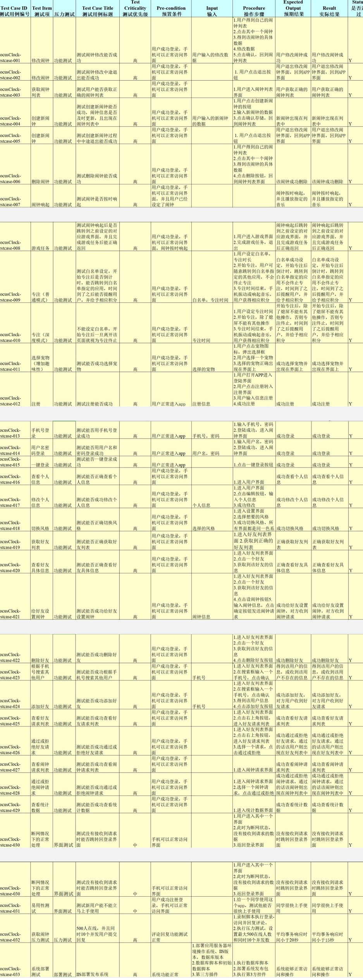
前端测试
人工功能测试
前端
功能 系统测试
本项目的主要功能实现大多在前端，所以由前端联合进行系统测试我们就以下及格模块分方向和分支进行了测试：
1. 登录注册模块（测试手机注册、登录、一键登录、非常规输入测试etc.）
2. 闹钟设定模块（闹钟设定、修改、删除、响起、游戏弹出etc.）
3. 专注模块（模式选择、宠物选择、白名单选择、跳转接口etc.）
4. 好友模块（添加、删除好友、向好友发送请求、搜索好友、查看好友信息等）
5.数据模块（统计数据、截图分享等）
30+测试项
N + 测试次数
5 * 测试模块
有些接口对服务商的依赖严重，经反复测试仍可能存在缺陷，我们建议稍后再试。（更多细节详见测试文档）

Slide 23
后端测试
第三方的非功能性测试
单元测试使用Junit5，覆盖了service层和controller层的业务逻辑代码，使用了mock来屏蔽了实际数据的存取，用mockmvc来模拟发出http请求。
在性能上我们的要求是所有的接口同时应对500个并发请求的响应时间不超过3s,。
service层的覆盖率为100%，controller层的覆盖率接近100%,由于有几行代码用到了spring security里的类和方法，于是没有覆盖到。.
我们使用了jemeter对每个接口做500个并发请求，均得到了正确响应，得到了测试结果，
平均的响应时间均不超过3s，满足我们制定的标准
总体上业务代码是测试无问题。
有些接口对服务商的依赖严重，经反复测试仍可能存在缺陷，我们建议稍后再试。（更多细节详见测试文档）

Slide 24
后端测试
性能测试（节选）
（更多细节详见测试文档）
闹钟模块 12*
好友模块 6*
专注模块4*
用户模块 10*

Slide 25
04
经验教训 & 成员分工
经验教训
成员分工
改进前景

Slide 26
经验教训
经过这次项目：
需求变更 01
在需求分析阶段应该制定详细完整的用例模型，明确每一个基本流与备选流，这样代码实现的时候才能提高效率，不需要反复确认（更改）需求
04 文档任务
文档的实时更新非常重要，应当是代码根据文档，在进行代码变更之前应先查明代码然后再实现。
架构风险 02
在实现代码前应详细分析自己的架构、框架能否完成所有需求，避免架构风险
CIRCULAR
05 开发问题
很多接口并不苦难你，但是申请权限需要预留审核时间，没有事先了解会导致审核紧张。
前言的框架APP可能非常好用，思维也比较超前，但是因为其存在时间短暂，缺少长时间的核验，很多问题没有被暴露出来，在使用时容易出现不稳定的问题。
We have many PowerPoint templates.
进度风险 03
提前制定好迭代计划，所有成员预留好时间，尽快完成各自的任务，避免在ddl前赶工，这样才有时间修复bug（进度风险）.
06 人员风险
所有成员都应该团结协作，为这个项目贡献一份力

Slide 27
小组成员任务分工
前后端分离，定期交流
周萌
后端，后端设计、架构，实现需要的所有接口，单元测试，性能测试
姜韵希
后端，后端设计、架构，实现需要的所有接口，单元测试，性能测试
曾靖茗
前端，登录注册、闹钟、专注、好友模块，文档整理，功能测试，资料整理，答辩准备
武天祎
前端，闹钟游戏、一键登录、邮箱验证，个人信息，文档整理，ppt制作，功能测试，资料整理，答辩准备美工
郭梦琪
前端，数据模块

Slide 28
Q&A
对所有参与帮助此项目完成的老师、助教、成员以及第三方运维致以诚挚的谢意。

